Slide 1
Irodalmi irányzatok a 20. században

Slide 2
A 20. század világa
A bizonyosságtudat elvesztése
az értékekbe vetett hit megrendülése
gazdasági-technikai fejlődés
iskolázottság nő
kultúra kettészakadása: természettudományok és humán kultúra
kultúra megosztottsága: elit- és tömegkultúra
tudományok specializálódása (nincsenek polihisztorok)

Slide 3
Filozófiai áramlatok
a) Életfilozófia
Nietzsche, Dilthey, Bergson
b) Marxizmus
Marx, Engels
c) Fenomenológia
Husserl, Ingarden
d) Egzisztencializmus
Heidegger, Jaspers

Slide 4
Az avantgárd

Slide 5
Előzmények
nincsenek egységes korstílusok, hanem egymással párhuzamos, egymásra épülő tendenciák, irányzatok!
19. sz. második fele: naturalizmus, impresszionizmus, szimbolizmus → új világszemlélet, de hagyományos formák
20. sz. eleje: „művészi forradalom” (főleg a képzőművészetben és az irodalomban) → a mozgalmak összefoglaló neve az avantgárd (’élcsapat’, ’előőrs’) / modernizmus → „izmusok”

Slide 6
Általános jellemzők
céljuk: régi értékek lerombolása vagy átértelmezése → társadalom és művészet átformálása (kiáltványok)
lázadás a társadalmi és művészeti hagyományok, konvenciók ellen, polgári kultúra elutasítása, forradalmiság
téma: a 20. századi ember előtt álló kihívások, elidegenedés
internacionalizmus
kollektivizmus
emberi és művészi szabadság megvalósítása

Slide 7
művészi formanyelv radikális megújítása, új beszédmód kialakítása
művészeti ágak közti határok elmosódása, kevert műfajok
elmozdulás a tömegkultúra felé

Slide 8
a) Expresszionizmus (1905–1920)
az impresszionizmus ellenhatásaként jön létre Németországban (irodalomban, festészetben)
(1905) Die Brücke (A Híd) csoport
folyóiratok: Der Sturm, Die Aktion
belső látomások, lelki élmények, érzések kivetítése, lényeg megragadása → újszerű költői képek
tiltakozás a háború ellen, a szenvedő ember iránti részvét, utópikus jövő (az ember felszabadítása)

Slide 9
formanyelv: laza mondatszerkesztés (igék, főnévi igenevek, felkiáltások, mondat értékű szavak, központozás hiánya), látomásos képalkotás
Edvard Munch
Gottfried Benn

Slide 10
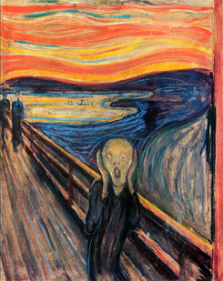
Munch: Sikoly

Slide 11
„A férj:
Ez a sor itt szétrágott ölek, és
ez a sor oszló mell. Ágy bűzlik ágy
mellett. A nővér óránkint cserél.
Hajtsd fel nyugodtan ezt a a takarót.
Látod: e kupac zsír és rothadó nedv
egykor nagy volt egy férfinak.
S úgy is hívták, hogy mámor és haza. –”
Gottfried Benn: Férj és feleség átmegy a rákbarakkon (részlet)

Slide 12
b) Futurizmus (1909–1944)
Olaszországban születik meg
legprovokatívabb irányzat (irodalomban, festészetben)
Marinetti kiáltványa → megszabadulás a múlttól, a jövő művészetének megteremtése
Oroszországban is elterjed: a bolsevik forradalmat üdvözli
modern civilizáció vívmányai, gépek, sebesség, dinamizmus, nagyvárosi élet
forradalmak és háborúk iránti rajongás

Slide 13
formanyelv: hagyományos mondatszerkezet megbontása („szabad szavak”, főnévi igenevek, hangutánzó szavak, központozás hiánya), szabadvers, sajátos íráskép (képversek)
Marinetti
Majakovszkij

Slide 14
„Te egy acél-faj szilaj istene,
nagy messzeségtől részeg Autó,
ki rémülten zörömbölsz és vicsorogva harapod a zablád!
Hámor-szemű, iszonyú, japáni isten,
te lángon és olajon élő,
te messze csillagokért égő,
feloldom ördöngös, töfötölő szíved
és óriás pneumatikod, hogy táncolj,
ujjongj a nagyvilág fehérlő ujjain.”
Marinetti: Óda a verseny-automobilhoz
(részlet)

Slide 15
c) Kubizmus (1907–1915)
francia festészetből indul
a jelenségeket geometriai formákra bontja, a tárgyakat minden oldalról ábrázolja
irodalmi mozgalomként nem jelentkezik (vizualitás ~ Apollinaire költészete)
Picasso
Braque

Slide 16
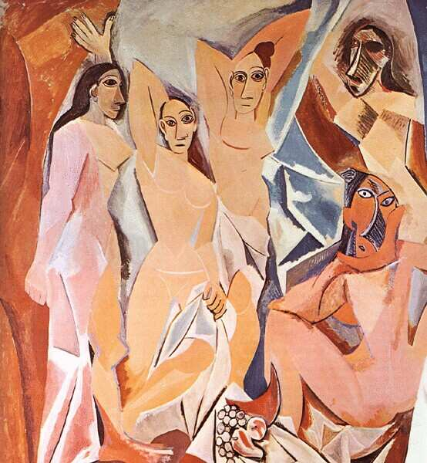
Picasso: Avignoni kisasszonyok

Slide 17
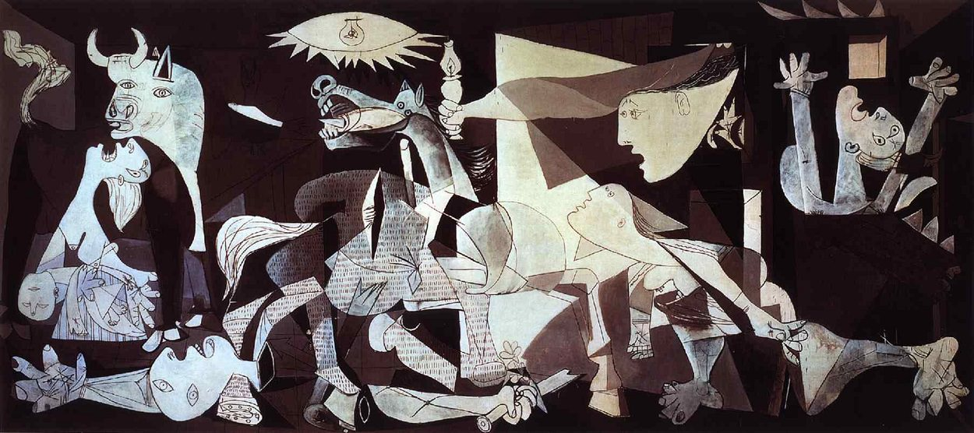
Picasso: Guernica

Slide 18
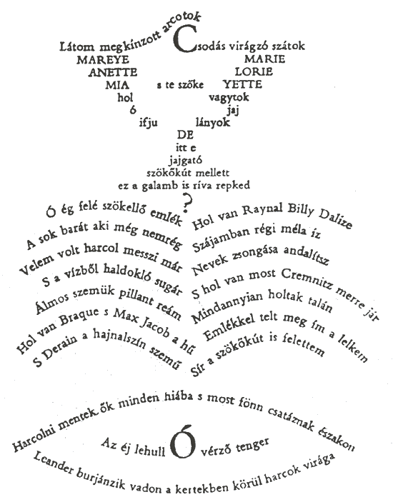

Slide 19
d) Dadaizmus (1916–1923)
Svájcban születik meg Tristan Tzara vezetésével (menekültek, katonaszökevények)
Németországban, USA-ban, Franciaországban is megjelenik
dada = „lovacska”, „vesszőparipa” (véletlenszerű választás)
háború elleni tiltakozás, hagyományos értékek lerombolása, értelem eltörlése
korlátok nélküli szabadság
szabad szavak

Slide 20
Kánkán kákán kan a kán Hans Arp nyamnyam nyomdokán ita vita pepita a vitamin nem vita De csak ne légy szomorú Xerxes se volt kenguru garukenxer rendszer X komolyan röhögni fix. Ezért minden lókukac malma malabár malac ötször hatból bruhahá dadaista pista pá.

Slide 21
Én szén
szén szent
szén én
lent föld
szent föld
föld zöld
lent zöld
rend zöld
föld szent
rend szent
fent lent
szent rend.

Slide 22
e) Szürrealizmus (1923–1944)
francia eredetű mozgalom a két világháború között
tiltakozás a hazug, képmutató, embertelen világ és mindenféle konvenció ellen
Freud hatása → az ember igazi énje a tudattalanban van → tudatalatti kiaknázása (képzelet, álom, önkívület, hipnózis, őrület) → szürreális élet
„automatikus írás” → merész képzettársítások
Salvador Dalí
Breton, Éluard

Slide 23
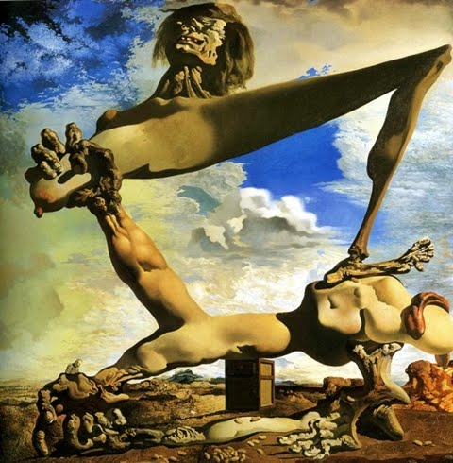
Salvador Dalí: A polgárháború előérzete

Slide 24
Omló narancs hajad a világ nagy űrében, Mély csöndtől súlyos és homályos lomha tükrök Űrében, hol pucér kezem képed kutatja.
Szíved formája képzeletbeli, S szerelmed elveszett vágyaimra hasonlít. Ó, ámbra sóhajok, álmok, tekintetek.
De nem voltál mindig velem. Emlékezetem még ködös Attól, hogy láttalak, amint jössz s távozol. Az idő is szavakkal szól, mint a szerelem.
Paul Éluard: Omló narancs hajad

Slide 25
A férfi elfut a ló leroggyan Az ajtó nem tud nyílani A madár hallgat Gyilkos csönd van Ássatok sírgödröt neki Az ágon lepke várja restül Türelmesen a tél fagyát Szíve nehéz az ág legörbül Féreg gyanánt megráng az ág.
Paul Éluard: A férfi elfut

Slide 26
Az avantgárd kifulladása
a művészet és közönség közti távolságot növeli
hatnak a későbbi korok művészetére, formanyelvére
lírában: merész képalkotás, grammatika fellazulása, szabadversek, képversek
epikában: belső monológ, tudatfolyamat ábrázolása, idősíkok keverése, nézőpontváltás, szimultanizmus (időben vagy térben egymástól távol lejátszódó események összekapcsolása), esszéregény (filozófiai eszmefuttatások)
drámában: „epikus színház” felújítása (narrátor, elbeszélő részletek beiktatása), nem akarják a valóság illúzióját kelteni

